Slide 1
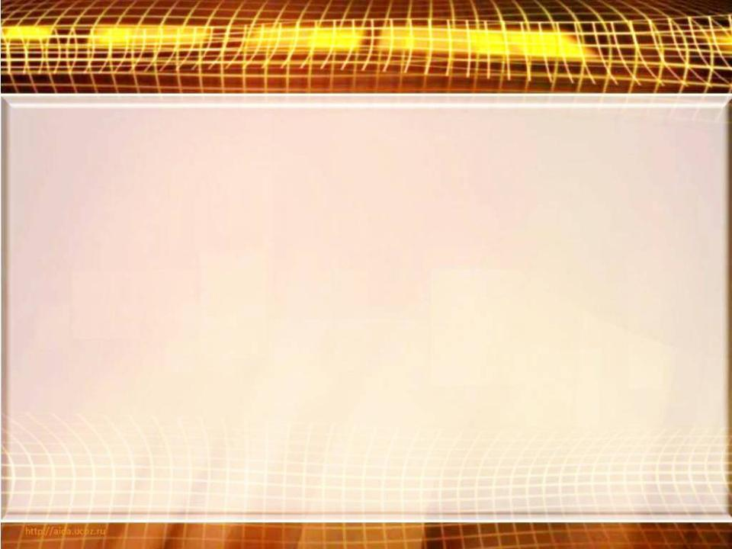
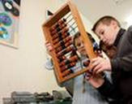
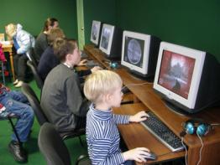
виртуальная экскурсия
Вычислительная
техника
и человек
Куликова Елена Николаевна, учитель математики и информатики МБОУ Уметской СОШ Тамбовской обл.

Slide 2
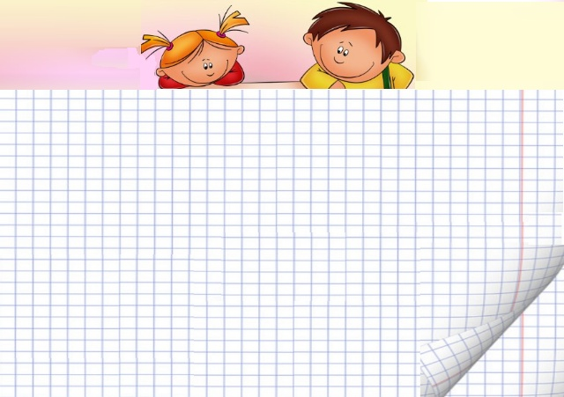
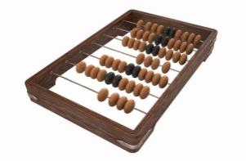

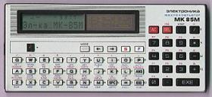
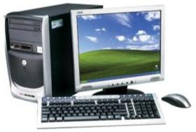
Он быстрее человека
Перемножит два числа,
В нем сто раз библиотека
Поместиться бы смогла,
Только там открыть возможно
Сто окошек за минуту.
Угадать совсем несложно,
Что загадка про…
загадки
Что-то бабушкины счёты
Брать с собою неохота.
Лучше я возьму ребята,
В школу новый…
По десятку на шесточке
Сели умные кружочки
И считают громко вслух,
Только слышно: стук да стук!

Slide 3
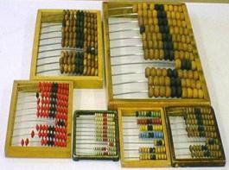
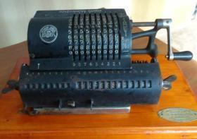
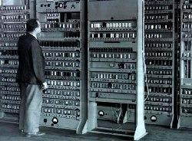
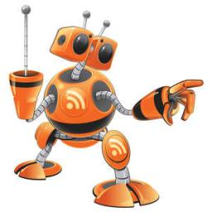
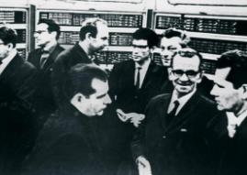
ДА!
Готовы к путешествию?
Электронно-вычислительный
этап
Механический
период
Домеханический период
Информатика в лицах
Вперед!
маршрут

Slide 4
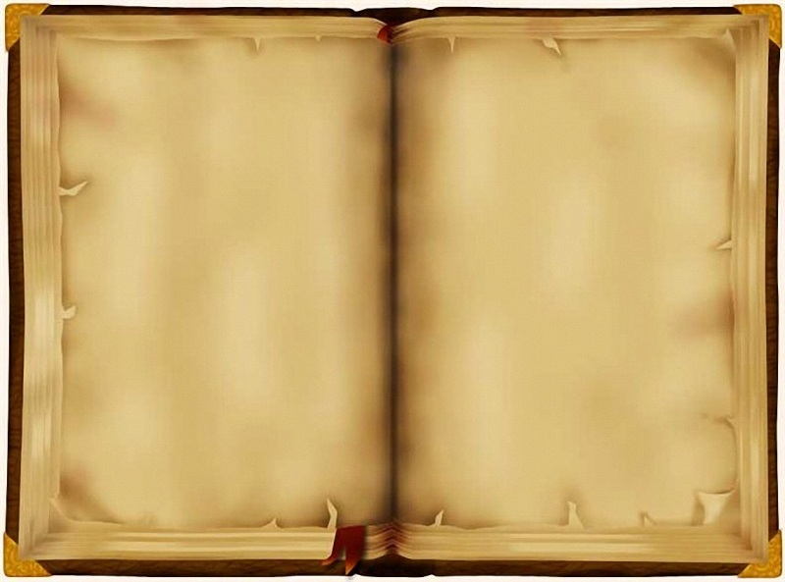

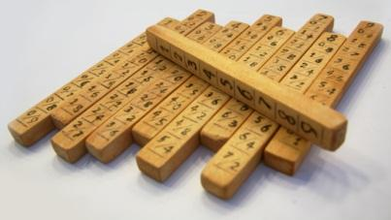
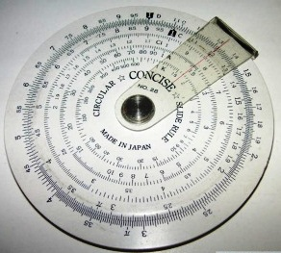
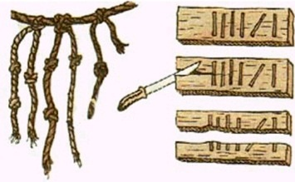
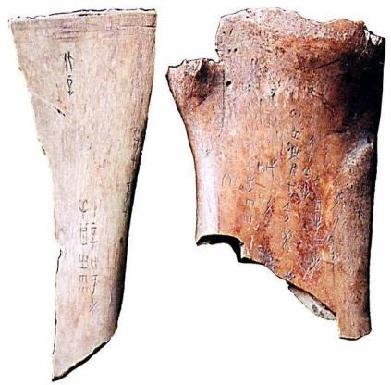
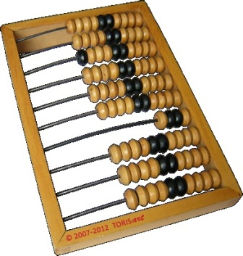
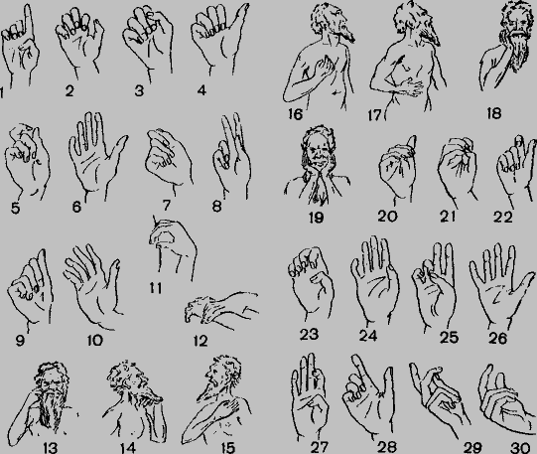
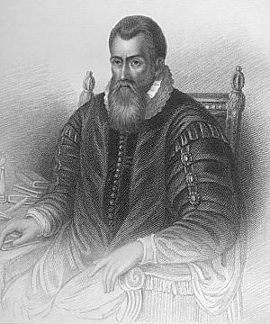
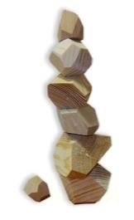
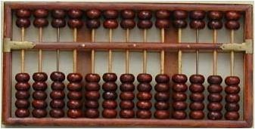
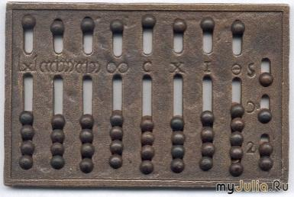
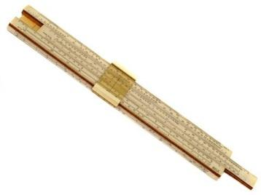
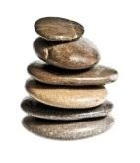
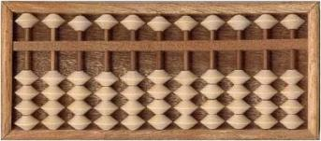
У древних греков такая доска называлась "абак",
у китайцев - "суан - пан", у японцев - "серобян". Эти счеты сохранились
до эпохи Возрождения
Они были изобретены шотландцем Джоном Непером (1550-1617гг.). Кроме того, он изобрел логарифмы
Англичане Р. Биссакар в 1654 г. и С. Патридж в 1657 г. независимо друг от друга разработали прямоугольную логарифмическую линейку
Счет на пальцах - самый древний способ вычисления. Обнаруженная археологами "вестоницкая кость" с зарубками, оставленная древнем человеком
30 тыс. лет до н.э., позволяет предположить, что уже тогда наши предки были знакомы
со счетом
Следующий шаг –
создание древнейших счетов - "саламинской доски" по имени острова Саламин в Эгейском море
У многих народов пальцы рук остаются инструментом счета и на более высоких ступенях развития.
К числу этих народов принадлежали и греки, сохраняющие счет на пальцах в качестве практического средства очень долгое время
Чтобы сделать процесс счета более удобным, первобытный человек начал использовать вместо пальцев узелки, засечки, небольшие камни.
Он складывал из камней пирамиду из десяти камней по числу пальцев на руках
В измененном виде счеты дошли до настоящего времени.
Они известны как
русские счеты
Первым устройством для выполнения умножения был набор деревянных брусков, известных как палочки Непера. На них размещалась таблица умножения
маршрут
домеханический
период
Это счетный инструмент для упрощения вычислений, когда операции над числами заменяются операциями над логарифмами этих чисел

Slide 5
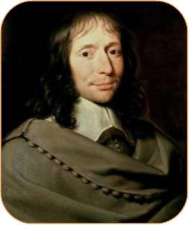
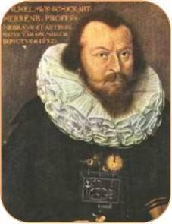
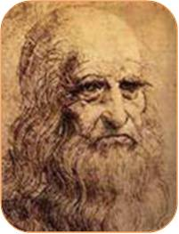
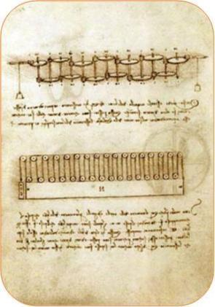
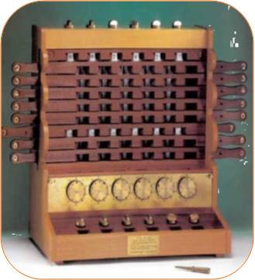
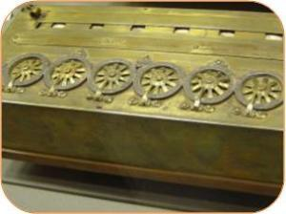
механический период
Эскиз механического тринадцатиразрядного суммирующего устройства с десятью колесами был разработан еще Леонардо да Винчи (1452— 1519)
Первая механическая счетная машина была изготовлена в 1623 г. профессором математики Вильгельмом Шиккардом (1592—1636). В ней были механизированы операции сложения и вычитания, а умножение и деление выполнялось с элементами механизации
В 1642 г. Блез Паскаль изобрел механическую суммирующую машину

Slide 6
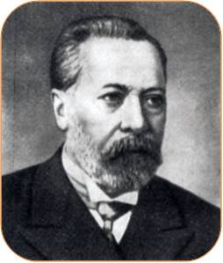
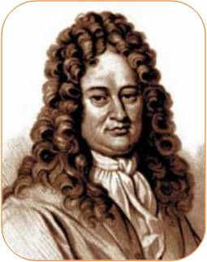

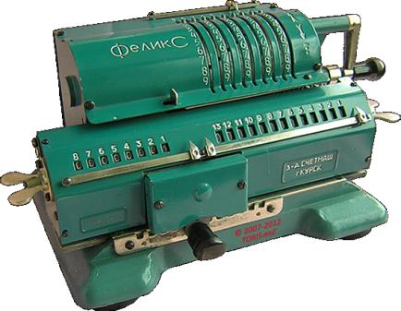
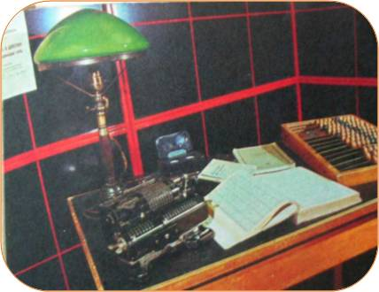
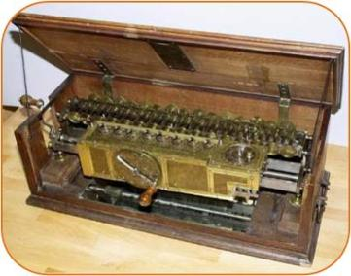
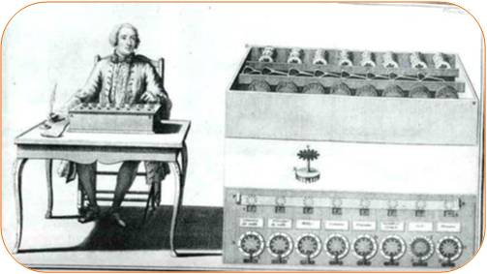
механический период
В 1673 г. другой великий математик Готфрид Лейбниц разработал счетное устройство, на котором уже можно было умножать и делить
В 1880г. В.Т. Однер создает в России арифмометр

Slide 7
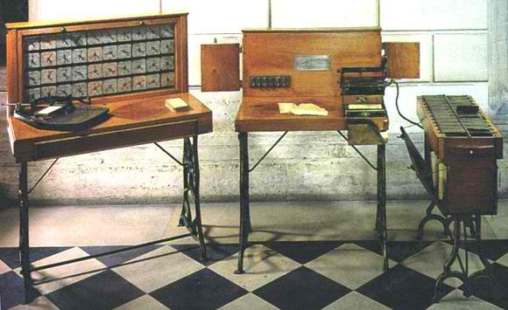
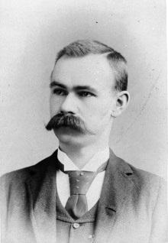
электронно-вычислительный этап
Первый счетно-аналитический комплекс был создан в США Г. Холлеритом в 1887 г. и состоял из ручного перфоратора, сортировочной машины и табулятора.
Он был электромеханическим
Как это было?

Slide 8
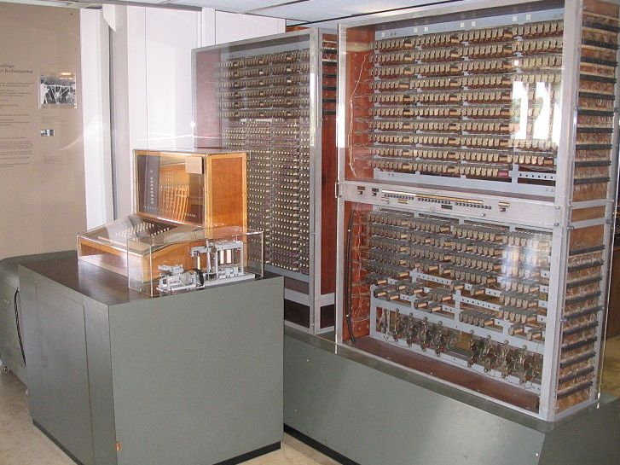
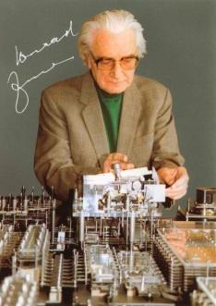
электронно-вычислительный этап
Германский фашистский режим, уже развязавший вторую мировую войну, выдал Цузе заказ на разработку вычислительного устройства для военных нужд. В 1941 г. ученый создает третью вычислительную машину- Z3

Slide 9
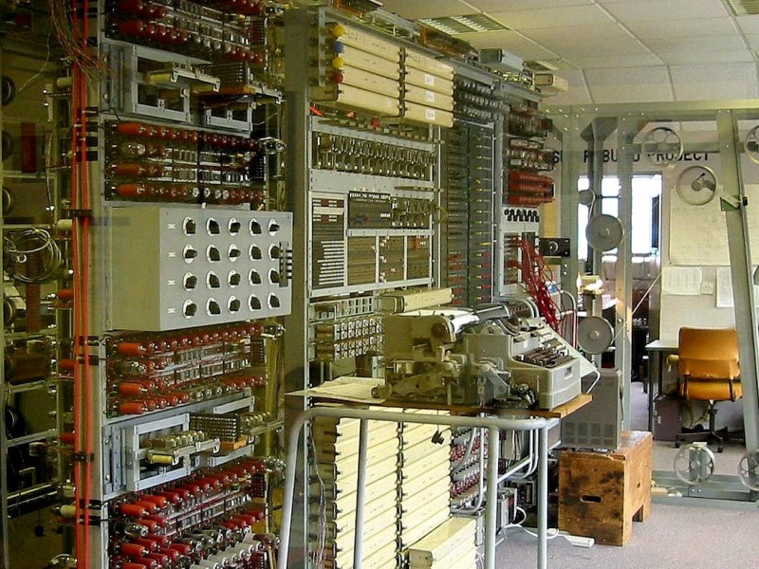
электронно-вычислительный этап
В 1943 г. в Лондоне была построена машина Colossus на 1500 электронных лампах. Разработчики машины - М.Ньюмен и Т.Ф.Флауэрс.
Ввод информации осуществлялся с перфоленты

Slide 10
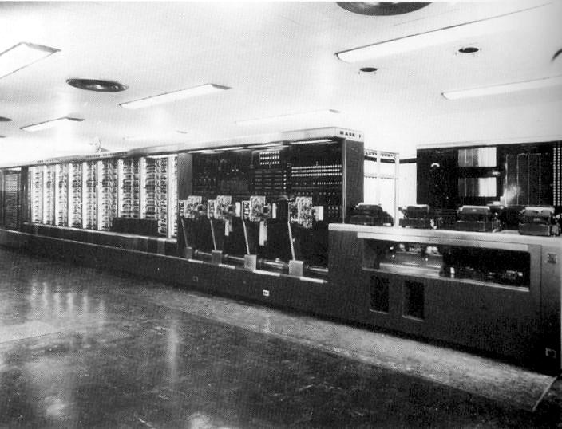
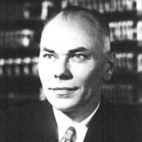
электронно-вычислительный этап
В США на предприятии фирмы IBM Говард Эйкен создал более мощный компьютер «Марк-1», который использовался для военных расчетов (1944 г.)

Slide 11
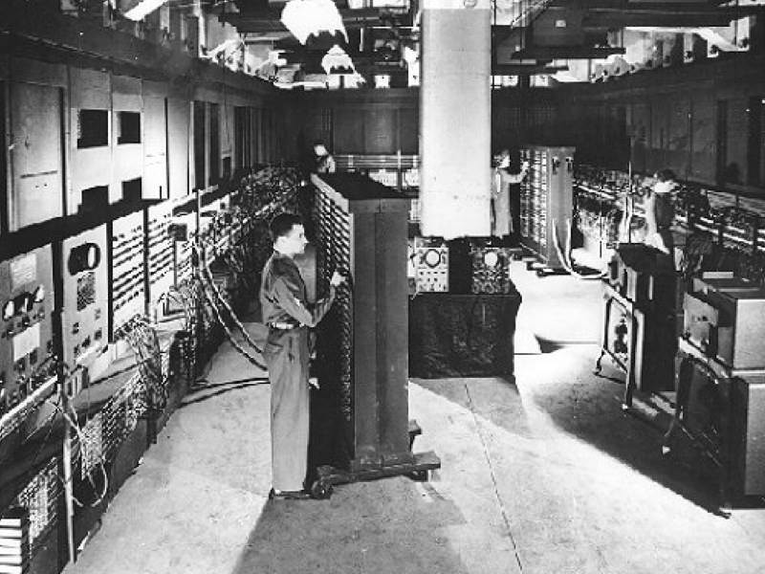
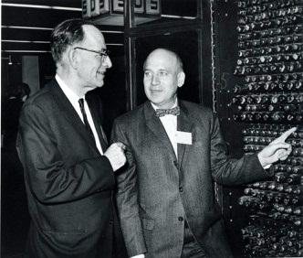
электронно-вычислительный этап
В 1946 г. была построена первая электронная вычислительная машина ENIAC.
Создатели: Джон Моушли и Дж. Преспер Экерт.

Slide 12
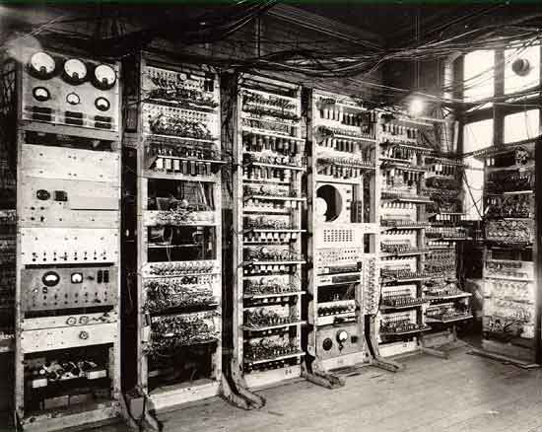
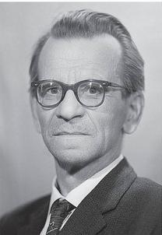
электронно-вычислительный этап
В 1951 г. была создана ЭВМ. Называлась она МЭСМ - малая электронная счетная машина. Ее конструктором был Сергей Алексеевич Лебедев

Slide 13

электронно-вычислительный этап
Годы применения | Основн. элемент | Кол-во ЭВМ в мире | Кол-во операций в сек. | Носитель инф-ции | Размеры ЭВМ
Годы применения | Основн. элемент | Кол-во ЭВМ в мире | Кол-во операций в сек. | Носитель инф-ции | Размеры ЭВМ
1946-1958 1 поколение | Эл. лампа | Десятки | 10³-14⁴ | Перфокарта Перфолента | Большие
1958-1964 2 поколение | Транзис-тор | Тысячи | 10⁴-10⁶ | Магнитная Лента | Значит. меньше
1964-1972 3 поколение | ИС | Десятки тысяч | 10⁵-10⁷ | Диск | Мини-ЭВМ
1972 – наст. Время 4 поколение | БИС | Миллионы | 10⁶-10⁸ | Гибкий и лазерный диск | Микро ЭВМ
I поколение
II поколение
III поколение
IV поколение

Slide 14
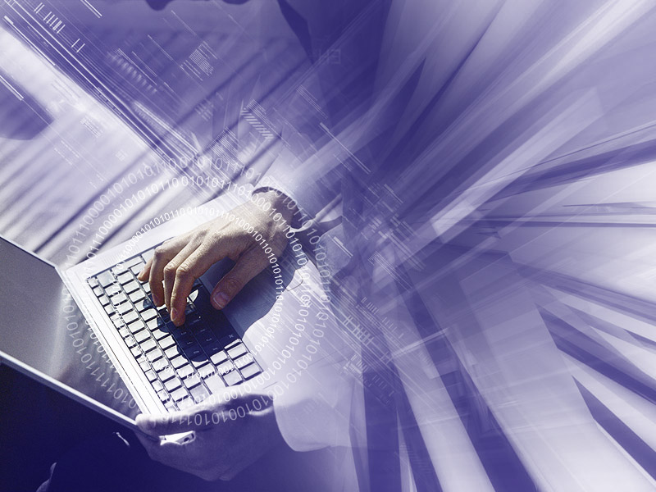





электронно-вычислительный этап
ЭНИАК
УРАЛ - 1
УРАЛ - 1
МЭСМ

Slide 15




электронно-вычислительный этап

Slide 16




электронно-вычислительный этап

Slide 17




электронно-вычислительный этап

Slide 18













информатика в лицах
Холлерит был удостоен нескольких премий, звания профессора в Колумбийском университете. «Этот аппарат, - восхищенно писал журнал Electrical Engineer, - работает так же безошибочно, как машины бессмертных богов, но намного превосходит их по быстродействию». Холлерит с гордостью называл себя «первым инженером-статистиком», что было на самом деле
В своей диссертации (1940 г.) он доказал, что работу переключателей и реле в электросхемах можно представить посредством алгебры, изобретенной в середине XIX в. математиком Джорджем Булем. «Просто случилось так, что никто другой не был знаком с этими обеими областями одновременно!» - так Шеннон объяснил причину своего открытия
Он жил и трудился в период бурного развития электроники, вычислительной техники, ракетостроения, освоения космоса и атомной энергии. Будучи патриотом своей страны, принял участие в крупнейших проектах И. Курчатова, С. Королева, В. Келдыша. Во всех их работах роль электронных вычислительных машин, созданных Сергеем Алексеевичем огромна
Только после смерти Бэббиджа его сын Генри сумел построить по чертежам отца центральный узел "Аналитической машины" - арифметическое устройство, которое в 1888 г. вычислило произведения числа π на числа натурального ряда от 1 до 32 с точностью до 29 знаков!
«Я всегда старался, насколько позволяли мои силы и способности, освободить людей от трудности и скуки вычислений, докучливость которых обыкновенно отпугивает очень многих от изучения математики»
«Кажется, что законы физики не будут препятствовать уменьшению размеров компьютеров до тех пор, пока они не достигнут размеров атомов, тогда квантовое поведение будет уже оказывать доминирующее влияние»
«То, что ты просчитываешь сам, я попытался сделать механическим способом и ... сконструировал машину, которая может автоматически складывать заданные числа»
(из письма к
Иоганну Кеплеру)
«Дочь, птенчик, Ада милая! На мать
Похожа ль ты, единственно родная?
В день той разлуки мне могла сиять
В твоих глазах надежда голубая…
Спи в колыбели сладко, без волнения;
Я через море, с горной высоты
Тебе любимой, шлю благословенье,
Каким могла б ты стать для моего томленья!»
Из поэмы Байрона "Чайльд Гарольд»
«… один из изобретателей компьютера, но один из лучших!!! … многие ученые занимались разработкой проектов, связанных с созданием искусственного разума… Появление компьютера было неотвратимо. Конрад Цузе просто ускорил этот процесс… данное изобретение являло собой знаменательнейший прорыв в науке и технике» (А. Калигин)
Машина Паскаля могла суммировать десятичные числа. Впечатление о «способностях» этой машины высказал сам Паскаль: «Арифметическая машина производит действия, приближающиеся к мысли больше, чем все, что делают животные»
«После пятнадцатилетнего труда и постоянных улучшений мне удалось устроить аппарат, превосходящий значительно изобретенные моими предшественниками»
«Недостойно талантливому человеку тратить, подобно рабу, часы на вычисления, которые, безусловно, можно было бы доверить любому лицу, если бы при этом применить машину»
Го́тфрид Ви́льгельм
Ле́йбниц
(1646 — 1716)
Авгу́ста Ада Лавлейс
(1815 — 1852)
Вильгодт Теофил Однер
(1845 — 1905)
Клод Э́лвуд Ше́ннон
(1916 — 2001)
Ри́чард Фи́ллипс Фе́йнман
(1918 — 1988)
Блез Паска́ль
(1623 — 1662)
Вильге́льм Шиккард
(1592 — 1635)
Ча́рльз Бэ́ббидж
(1791 — 1871)
Джон Не́пер
(1550—1617)
Серге́й Ле́бедев
(1902 — 1974)
Ко́нрад Цу́зе
(1910 — 1995)
Герман Холлерит
( 1860 — 1929)
Это интересно
Это интересно

Slide 19

«Прогресс наук и машин –
это полезное средство,
но единственной целью
цивилизации является
развитие человека»
Эннио Флайано

Slide 20
Информационные источники:
Слайд 1. http://www.mirgeografii.ru/wp-content/uploads/2011/12/35а.jpg - фон
http://im5-tub-ru.yandex.net/i?id=10201026-51-72&n=5 учащиеся со счетами
http://www.gazetairkutsk.ru/wp-content/uploads/2010/09/komuterniy-klub.jpg - компьютерный класс
Слайд 2. http://www.edu54.ru/sites/default/files/userfiles/image/matematika_carica_nauk_1.jpg фон
http://st.free-lance.ru/users/Komodo/upload/f_491c095fdb454.jpg счеты
http://s51.radikal.ru/i134/0904/d0/4c93b2f29e1e.jpg калькулятор
http://www.tugentelatina.com/uploads/images/ordenador.jpg компьютер
Слайд 3.
http://rssicons.ru/wp-content/uploads/2009/01/rss_bot_by_leoblanchette.jpg - робот
http://rudocs.exdat.com/pars_docs/tw_refs/54/53770/53770_html_678e3954.jpg счеты
http://img03.avito.ru/images/big/85629083.jpg арифмометр Однера
http://img.thesun.co.uk/multimedia/archive/01230/SNN1532B-682_1230331a.jpg ЭВМ, 1949
http://gorod.tomsk.ru/uploads/34046/1295202914/9.jpg команда разработчиков БЭСМ-66, 1967
Слайд 4. http://lh3.ggpht.com/_MLJcoU4w0cU/ScqPbGLYPCI/AAAAAAAAHwU/7DZEm_vlMHk/s800/миша.jpg - фон
http://www.coolreferat.com/История_развития_вычислительной_техники - текст
http://www.bibliotekar.ru/vostok/65-5.files/image001.jpg - кости
http://www.braintools.ru/wp-content/uploads/2010/10/image045.png - жестовый счет от 1 до 30 у австралийского племени аранта
http://us.cdn4.123rf.com/168nwm/paulpaladin/paulpaladin0908/paulpaladin090800085/5372494-stack-of-stones-isolated-on-white-background.jpg - пирамида из камней
http://oferta.by/upload/catalog/11.jpg - пирамида из камней
http://www.myjulia.ru/data/cache/2011/06/24/802553_9509-0x600.jpg - древнегреческий абак
http://informatic-10.at.ua/urok3/3.jpg - китайские счеты суан-пан
http://informatic-10.at.ua/urok3/4.jpg - японские счеты - серобян
http://computerhistory.narod.ru/vichislit_prisposob_ustrojstva/schot.png - русские счеты
http://static.diary.ru/userdir/2/7/7/8/277818/30865249.jpg - Джон Непер
http://muzey1368.ru/IT/img/events/IMG_6333.JPG - счётные палочки Джона Непера
http://darudar.org/var/files/img/f4/4b/f44b4e1d1c6989deb680bc196addb914_600.jpg - логарифмическая линейка
http://www.yaplakal.com/uploads/post-2-13064985011407.jpg - логарифмическая линейка
http://rssicons.ru/wp-content/uploads/2009/01/rss_bot_by_leoblanchette.jpg - робот
Слайд 5. http://php.siryx.ru/preview.php?url=http://siryx.ru/_ph/29/98118963.jpg фон http://schools.keldysh.ru/sch444/MUSEUM/picture/leonardo_machine.jpg - эскиз 30-зарядного суммирующего устройства с десятизубыми колесами
https://sites.google.com/site/mrmazznyc/DaVinciportrait.jpg - Леонардо да Винчи
http://upload.wikimedia.org/wikipedia/commons/f/f3/Wilhelm-schickhardt.jpg - Вильгельм Шиккард
http://polemika.com.ua/images/2011-45/75024/f1a36a76f17a8182bd677f46f7b.jpg - вычислительная машина Вильгельма Шиккарда
http://www.vokrugsveta.ru/encyclopedia/images/9/94/Pascal.jpg - Блез Паскаль
http://gamestar.ru/aimages/7969.jpg - машина Блеза Паскаля
Слайд 6. http://900igr.net/datai/algebra/Vychislenie-proizvodnykh/0010-010-Istorija-Proizvodnoj.jpg - Готфрид Лейбниц
http://schools.keldysh.ru/sch444/MUSEUM/PICTURE/leibrech.jpg - машина Готфрида лейбница
http://computerhistory.narod.ru/vichislit_prisposob_ustrojstva/arifm_feliks.png - арифмометр Феликс

Slide 21
http://rufact.org/media/attachments/wakawaka_wikipage/380/Однер%20Вильгодт%20Теофил.jpg – Т.В. Однер
http://www.obouka.ru/wallpapers/e5036742087045602b262cdb6d7cf68d/2515_4.jpg – ы=фон
http://sht-rajvo.narod.ru/photo/arifm3.jpg - машина Однера
http://rssicons.ru/wp-content/uploads/2009/01/rss_bot_by_leoblanchette.jpg - робот
Слайд 7. http://www2.cegep-rimouski.qc.ca/isc/wp-content/uploads/2010/04/MachineHOLLERITH.jpg - фон
http://www.census.gov/history/img/HollerithPhoto.jpg - .Герман Холлерит
Слайд 8. http://upload.wikimedia.org/wikipedia/commons/thumb/4/4c/Z3_Deutsches_Museum.JPG/800px-Z3_Deutsches_Museum.JPG - фон
http://www.sps.ch/uploads/pics/11_Zuse_mit_Z1.jpg - Конрад Цузе
Слайд 9. http://enigma.wikispaces.com/file/view/Collussus.JPG/30606538/Collussus.JPG - фон
Слайд 10. http://www.cs.kent.edu/~rothstei/10051/HistoryPt3_files/mark1.jpg - фон
http://www.computerhistory.org/babbage/henrybabbage/img/5-3-4.jpg - Говард Эйкен
Слайд 11 hhttp://www.fresher.ru/images7/istoriya-razvitiya-kompyuterov/9.jpg - фон
http://archive.computerhistory.org/resources/still-image/Eckert/eckert_and_mauchly_vacuum_tubes.c1960s.102657861.lg.jpg - Создатели "ENIAC". Джон Мочли и Дж. Преспер Эккерт рядом с "ENIAC", 1966 год
Слайд 12. http://img15.nnm.ru/c/a/c/8/a/11d32e6f0e394eb6b45ebeeb31a.jpg - фон
http://www.livejournal.ru/static/files/themes/quote/13181_03.jpg - Лебедев
Слайд 13. http://tatyana-chulan.ucoz.ru/master_6.jpg - фон
http://www.kidsoft.ru/files2011/web_design/000128/design.000128/1/6.JPG - ЭНИАК
http://a6.sphotos.ak.fbcdn.net/hphotos-ak-ash4/s720x720/320300_158113807607555_100002268107574_309348_1395709288_n.jpg - Урал 1
http://gorod.tomsk.ru/uploads/34046/1295768391/25.jpg - Урал 1
http://www.espacial.org/images/jpg2/besm_6full.jpg – мэсм
Слайд 14. http://tatyana-chulan.ucoz.ru/master_6.jpg - фон
http://s42.radikal.ru/i096/1010/a3/43c2d16792e5.jpg - БЭСМ 2
http://www.luti.ru/1/images/1_6_jpg.jpg - Минск
http://www.botik.ru/ICCC/NewPage/ICCCpageRus/Projects/2008/1session/HTML/abak/pics/ee2.jpg -
Слайд 15. http://tatyana-chulan.ucoz.ru/master_6.jpg - фон
http://ib1.keep4u.ru/b/070504/2bff4714f8daf1488a.jpg - 2 поколение ЭВМ
http://rudocs.exdat.com/pars_docs/tw_refs/48/47733/47733_html_mbd52a77.jpg - БЭСМ-6 (1967) - первая супер-ЭВМ второго поколения
http://www.columbia.edu/cu/computinghistory/a10-702.jpg – второе поколение ЭВМ
http://s42.radikal.ru/i096/1010/a3/43c2d16792e5.jpg - БЭСМ-6 - шедевр творчества коллектива ИТМ и ВТ АН СССР
Слайд 16. http://tatyana-chulan.ucoz.ru/master_6.jpg - фон
http://s60.radikal.ru/i170/0902/ec/a8c3c88bbcf9.jpg - ЭВМ третьего поколения ЕС ЭВМ...
http://img11.nnm.ru/d/c/e/4/0/aba1011f23287c6ad7b18fd7c34.jpg - машина третьего поколения
http://www.qualite.qc.ca/blogue/wp-content/uploads/2008/10/54408562_0062922720_b3.jpg – ЭВМ третьего поколения IBM/360
http://all-ht.ru/inf/history/img/05_03.gif – жесткий диск IBM 3340
Слайд 17. http://tatyana-chulan.ucoz.ru/master_6.jpg - фон
http://www.3dnews.ru/documents/7229/IbmSystem370.jpg - четвёртое поколение эвм
http://cft3.igromania.ru/upload/articles/115/57511/system370.jpg - 4 поколения эвм
http://www.botik.ru/ICCC/NewPage/ICCCpageRus/Projects/2008/1session/HTML/abak/pics/evm4.jpg - элементная база ЭВМ (БИС)
http://www.sch2.stavedu.ru/pict/photo_iso/inf3.jpg - компьютеры четвертого поколения

Slide 22
Слайд 18. http://sovrnau.ru/images/sovrnau.ru/photo/full/44.jpg - Паскаль
http://im4-tub-ru.yandex.net/i?id=309516306-29-72 – Лейбниц
http://im7-tub-ru.yandex.net/i?id=360667738-03-72 – Однер
http://upload.wikimedia.org/wikipedia/commons/thumb/e/e3/John_Napier.jpg/240px-John_Napier.jpg - Джон Непер
http://upload.wikimedia.org/wikipedia/commons/thumb/f/f3/Wilhelm-schickhardt.jpg/200px-Wilhelm-schickhardt.jpg - Вильгельм Шиккард
http://img1.liveinternet.ru/images/attach/c/0/52/967/52967011_CharlesBabbage.jpg - Чарлз Беббидж
http://upload.wikimedia.org/wikipedia/commons/thumb/2/2e/Ada_Lovelace_1838.jpg/200px-Ada_Lovelace_1838.jpg - Ада Лавлейс
http://upload.wikimedia.org/wikipedia/commons/thumb/4/42/Hollerith.jpg/200px-Hollerith.jpg - Холлерит
http://www.fnal.gov/pub/news/feynman.jpg -Фейнман
http://upload.wikimedia.org/wikipedia/commons/thumb/d/da/Konrad_Zuse_(1992).jpg/200px-Konrad_Zuse_(1992).jpg - Ко́нрад Цу́зе
http://upload.wikimedia.org/wikipedia/ru/3/3d/Shannon.jpg - Клод Э́лвуд Ше́ннон
http://im4-tub-ru.yandex.net/i?id=104241136-26-72 – Лебедев
Слайд 19. http://www.edu54.ru/sites/default/files/userfiles/image/matematika_carica_nauk_1.jpg фон
http://rssicons.ru/wp-content/uploads/2009/01/rss_bot_by_leoblanchette.jpg – робот
Интернет ресурсы: Википедия свободная энциклопедия
http://www.kolomna-school7-ict.narod.ru/st10501.htm - История вычислительной техники
http://istrasvvt.narod.ru/mex.htm - история развития вычислительной техники
http://wiki.mvtom.ru/index.php/ - Этапы развития вычислительной техники
http://vsv.lokos.net/users/ls21/2/2.html - история ЭВМ
http://wiki.kgpi.ru/mediawiki/index.php/ Wiki История развития вычислительной техники
http://portall.zp.ua/video/kompjuter-v-rossii-19-vek-kak-jeto-bylo/id-ExPOk82VFH8.html - машина Холлерита
http://www.youtube.com/watch?v=n2OIcyoHruI&feature=player_embedded - Готфрид Вильгельм Лейбниц
http://www.youtube.com/watch?v=aCsBDNf9Mig&feature=player_embedded – машина Бэббиджа.
Материалы портала:
Беленькая Л.В. Положение о мастер-классе-4 "Создание виртуальной экскурсии спомощью программы MS PowerPoint»
Беленькая Л.В. Анимация в PowerPoint. В помощь учителю.
Беленькая Л.В. Создание изображения для фона презентации. В помощь учителю
Беленькая Л.В. Как сделать фигуру полупрозрачной? И другое... В помощь учителю
Беленькая Л.В. Алгоритм уменьшения веса презентации через опцию программы Power Point «сжатие рисунков»
Беленькая Л.В. Уменьшение веса презентации через опцию "Сжатие рисунков
Беленькая Л.В. Общие правила оформления презентации PowerPoint. В помощь учителю.
Беленькая Л.В. Задание 2. Разработка маршрутного листа (слайда)
Беленькая Л.В. Цвет в презентации PowerPoint. В помощь учителю.
Беленькая Л.В. Общие правила оформления презентации PowerPoint. В помощь учителю
Беленькая Л.В. Экскурсия как инструмент и продукт исследовательской деятельности.
Нехорошкина О.А. Как использовать медиаобъекты в Презентациях
Нехорошкина О.А. Презентация о презентации.
Аствацатуров Г.О. Технологический прием ИНТЕРАКТИВНАЯ ЛЕНТА
Беленькая Л.В. Методическое сопровождение виртуальной экскурсии. Этап 5 мастер-класса.

